Slide 1
Chapter 9
Carboxylic Acid and Derivatives of Carboxylic Acids
第九章 羧酸及其衍生物

Slide 2
羧酸化合物的简介
羧酸可看成是烃分子中的氢原子被羧基（-COOH）取代而生成的化合物。其通式为RCOOH。羧酸的官能团是羧基。
羧酸是许多有机物氧化的最后产物，它在自然界普遍存在(以酯的形式)，在工业、农业、医药和人们的日常生活中有着广泛的应用。

Slide 3
Found widely distributed in nature
especially in foodstuff
酸 Acids | 来源 Source
酒石酸 Tartaric Acid | 葡萄 Grapes
柠檬酸 Citric Acid | 柠檬 Lemons
苹果酸 Malic Acid | 苹果 Apples, 梨 Pears
乙酸 Ethanoic Acid | 醋 Vinegar
甲酸 Methanoic (Formic) Acid | 蚂蚁和蜜蜂的叮咬 Ant bites and bee stings
丁酸 Butanoic Acid | 汗液 Sweat (body odour)

Slide 4
第一节 羧酸
一、羧酸的结构、分类、命名
1、结构
羧基中羟基氧上的孤电子对与羰基的C=O双键发生了p-π共轭，使羧基中π电子的活动范围增大，从而产生特殊性质。

Slide 5
由于形成了一个富电子的大π体系，羧基中电子密度趋于平均化，导致氢原子的电离活性增加。因此其性质显著区别于醛(酮)和醇。
2、分类
1º 按烃基的种类可分为：
a. 脂肪族羧酸：饱和羧酸、不饱和羧酸
b. 脂环族羧酸
c.芳香酸
2º 按羧基数目可分为：一元羧酸、二元羧酸、多元羧酸 。

Slide 6
3、命名
1º 俗名
2º 系统命名法
a. 含羧基的最长碳链。
b. 编号，从羧基C原子开始编号。
c. 如有不饱和键角要标明烯（或炔）键的位次。并主链包括 双键和叁键。
d. 脂环族羧酸。简单的在脂环烃后加羧酸二字，复杂的环可作为取代基。

Slide 7
e. 芳香酸可作脂肪酸的芳基取代物命名。
f. 多元羧酸：选择含两个羧基的碳链为主链，按C原子数目称为某二酸。

Slide 9
二、羧酸的物理性质
羧酸是极性分子，能与水形成氢键，故低级一元酸可与水互溶，但随M↑，在水中的溶解度↓，正戊酸在水中的溶解度只有3.7 %，＞C₁₀的羧酸不溶于水。
物态：C₁~C₃ 有刺激性酸味的液体，溶于水。
C₄~C₉ 有酸腐臭味的油状液体(正丁酸：动物汗液及奶油发酸变坏气味的起因)，难溶于水。
> C₉ 腊状固体，无气味。
b.p：羧酸 ＞ M 相同的醇。
m.p：随M↑呈锯齿形上升。偶数碳原子羧酸的m.p＞相邻两个同系物的m.p。

Slide 10
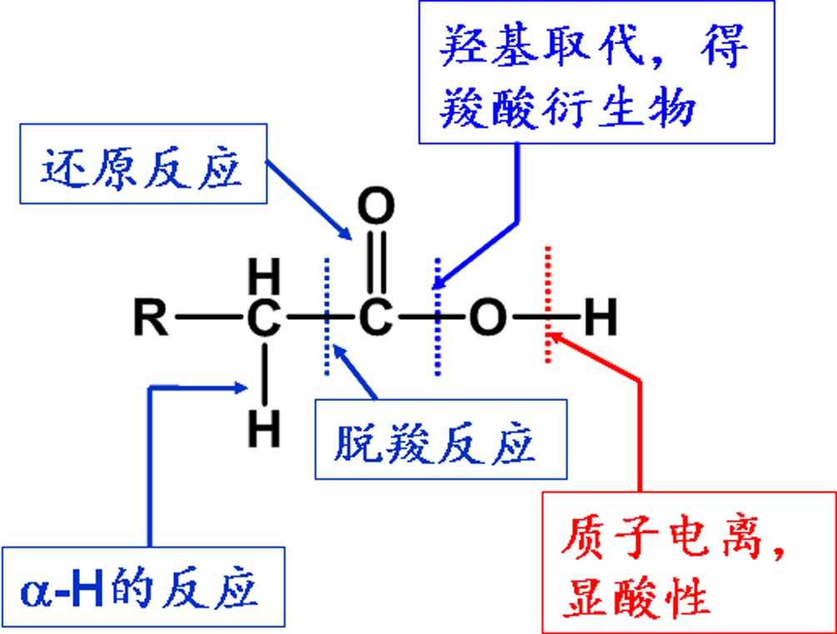
三、羧酸的化学性质

Slide 11
1、酸性
羧酸的酸性比水、醇强，甚至比碳酸的酸性还要强。
羧酸离解后生成的RCOO⁻负离子，由于共轭效应的存在，氧原子上的负电荷则均匀地分散在两个原子上，因而稳定容易生成。

Slide 12
酸性强弱
 | C₂H₆ | C₂H₄ | NH₃ | C₂H₂ | CH₃COCH₃
pk_{a} | 50 | 44 | 34 | 25 | 20
 | ROH | H₂O | PhOH | H₂CO₃ | RCOOH
pk_{a} | 15.9 | 15.74 | 10 | 6.5 | 4

Slide 13
影响羧酸酸性强度的因素
1) 诱导效应
1. 吸电子基团使酸性增强。给电子基团使酸性减弱。
2. 吸电子基团越多酸性越强。给电子基团越多酸性越弱。

Slide 14
3. 吸电子基团离羧基越近，酸性越强。给电子基团离羧基越近，酸性越弱。
2) 共轭效应
共轭效应具有传递性
吸电子共轭效应：-NO₂，-CN，-COOH， -CHO，-COR
供电子共轭效应：-NH₂，-NR₂，-NHCOR， -OH，-OR，-OCOR

Slide 15
3) 场效应 Field effect
分子中某一部分由于静电作用而对分子另一部分的反应性产生影响的效应。
诱导效应－－沿共价键传递
场效应－－沿空间传递

Slide 16
诱导效应相同
场效应不同

Slide 17
2、羧基上的羟基(-OH)的取代反应（酰化反应）
羧基上的OH可被一系列原子或原子团取代生成羧酸的衍生物。
酰基化

Slide 18
(1) 酯化反应
1º 酯化反应是可逆反应，一般只有2/3的转化率。
提高酯化率的方法：
a 增加反应物的浓度(一般是加过量的醇)。
b 移走低沸点的酯或水。
2º 酯化反应的活性次序：
酸相同时 CH₃OH > RCH₂OH > R₂CHOH > R₃COH
醇相同时 HCOOH > CH₃COOH > RCH₂COOH > R₂CHCOOH > R₃CCOOH

Slide 19
成酯方式
酯化时，羧酸和醇之间脱水可有两种不同的方式：
究竟按哪种方式脱水，与羧酸和醇的结构及反应条件有关。经同位素标记醇的办法证实：
A. 伯醇和仲醇与羧酸的酯化是按酰氧键断裂进行的。
B. 叔醇与羧酸的酯化是按烷氧键断裂进行的。

Slide 20
(2) 酰卤的生成
羧酸与PX₃、PX₅、SOCl₂作用则生成酰卤。
亚磷酸不易挥发，故该法适用于制备低沸点酰氯。
磷酰氯沸点较低(105.3℃)，故适用于制备高沸点酰氯。
该法的副产物均为气体，有利于分离，且产率较高。
酰氯极其怕水：

Slide 21
(3) 酸酐的生成
羧酸在脱水剂作用下加热，脱水生成酸酐。
此反应效率低，合成上用处不大。一般将羧酸与乙酸酐共热，生成较高级的酸酐。
常用：
此法适合制备沸点比乙酸高的酸酐，如苯甲酸酐。因乙酐能较迅速的与水反应，且价格便宜，生成的乙酸又易除去，因此，常用乙酐作为制备酸酐的脱水剂。

Slide 22
1,4和1,5二元酸不需要任何脱水剂，加热就能分子内脱水生成环状（五元或六元）酸酐。

Slide 23
(4) 酰胺的生成
a. 羧酸与 NH₃的反应
在羧酸中通入氨气，可得到羧酸铵盐，铵盐热解失水而生成酰胺。

Slide 24
脱水历程：“加成－消去”
氨或胺的氮上的孤对电子对羧基碳进行亲核加成

Slide 25
羧酸与 RNH₂ 及 R₂NH 反应

Slide 26
3、脱羧反应
大多数脂肪酸及其盐加热可脱羧，较难脱羧，产物复杂
芳香酸脱羧容易
α-碳上有吸电子基的羧酸易脱羧
一元羧酸的α碳原子上连有-NO₂、-C≡N、-CO-、-Cl 等强吸电子基团时，则易发生脱羧。

Slide 27
4、α-H的卤代反应
脂肪族羧酸的α- 氢原子也可被卤原子取代，但其反应活性要比醛、酮低的多，通常要在少量红磷、三卤化磷等催化剂存在下方可进行。
PBr₃之作用：使小部分羧酸转变为酰卤
羧基可以使 α-H 活化，但致活作用比羰基小

Slide 28
控制条件，反应可停留在一取代阶段。
α-卤代酸很活泼，可以进行亲核取代反应和消除反应。如：

Slide 29
5、羧酸的还原
方法一：
方法二：
LiAlH₄

Slide 30
羧酸不易被还原。但在强还原剂LiAlH₄作用下，羧基可被还原成羟基，生成相应的1°ROH。
该法不仅产率高，而且不影响C=C和C≡C的存在，可用于不饱和酸的还原。
羧酸在高温、高压下也可以催化加氢还原成醇。常用的催化剂为：Cu、Zn或亚铬酸镍。

Slide 31
四、羧酸的来源和制备
来源： 羧酸广泛存在于自然界中，常见的羧酸几乎都有俗名。自然界的羧酸大都以酯的形式存在于油、脂、蜡中。油、脂、蜡水解后可以得到多种羧酸的混合物。
1、氧化法
(1) 烃的氧化

Slide 32
(2) 伯醇或醛的氧化——制备同碳数的羧酸
(3) 甲基酮氧化——制备减少一个碳原子的羧酸

Slide 33
2、Grignard试剂与CO₂作用——制备增加一个碳原子的羧酸
1º、2º、3º、芳香RX都可使用, 但乙烯型卤代烃难反应。
3、水解法
(1) 腈的水解——制备增加一个碳原子的羧酸
此法仅适用于1º RX（2º、3º RX 与NaCN作用易发生消除反应）。

Slide 34
(2)羧酸衍生物的水解
通过油脂和羧酸衍生物的水解得羧酸，及副产物甘油和醇。
(3) 通过乙酰乙酸乙酯、丙二酸二乙酯合成各种羧酸。

Slide 35
五、二元羧酸
1、物理性质
(1) 物态 二元羧酸都是固态晶体，熔点比相近分子量的一元羧酸高得多。
(2) 溶解度 比相应的一元酸大，易溶于乙醇，难溶于其它有机溶剂。

Slide 36
2、二元羧酸的化学性质
(1) 具有羧酸的通性
对酸性而言 pK_{a1} < pK_{a2}
(2) 二元羧酸受热反应的规律
Blanck规则(布朗克)：在可能形成环状化合物的条件下，总是比较容易形成五元或六元环状化合物。
A. 乙二酸、丙二酸受热脱羧生成一元酸

Slide 37
B. 丁二酸、戊二酸受热脱水(不脱羧)生成环状酸酐
C. 己二酸、庚二酸受热既脱水又脱羧生成环酮

Slide 38
脱羧
脱羧
脱水
脱水
脱羧
脱水
脱羧
脱水

Slide 39
(3) 二元酸与二元醇发生反应时可生成环酯（五元环或六元环），亦可生成聚酯
生成环酯：
生成高聚物：
聚酯“涤纶”（的确良）
聚酰胺 “尼龙”

Slide 40
Carboxylic Acid Derivatives 羧酸衍生物
第二节 羧酸衍生物
羧酸衍生物在结构上的共同特点是都含有酰基。
-C≡N 可以被水解成羧酸, 所以将腈也归入羧酸衍生物。

Slide 41
一、羧酸衍生物的结构和命名
1、结构
羧酸羧基上的OH可被一系列原子或原子团取代生成羧酸的衍生物。酰基与其所连的基团都能形成P-π共轭体系。
2、命名
1. 酰卤和酰胺的命名根据酰基称为某酰某。

Slide 42
2. 酸酐的命名是在相应羧酸的名称之后加一“酐”字。
3. 酯的命名是根据形成它的酸和醇称为某酸某酯。

Slide 43
4. 腈的命名
腈命名时要把-CN中的碳原子计算在内，并从此碳原子开始编号；氰基作为取代基时，氰基碳原子不计在内。
普通命名法：
β-甲基戊腈 α-氰基丁酸 己二腈
IUPAC 命名法：
3-甲基戊腈 2-氰基丁酸 己二腈

Slide 44
二、羧酸衍生物的物理性质
1. 沸点(b.p)：酰卤 、酸酐、酯 ＜ M 相近的羧酸，原因：酰卤 、酸酐、酯 没有分子间的氢键缔合作用。
酰胺
相应的羧酸
原因：酰胺的氨基上的氢原子可在分子间形成较强的氢键。

Slide 45
显然，随着酰胺的氨基上的氢原子被取代，分子间的
氢键缔合作用将逐渐削弱，以致不能发生氢键缔合，其沸
点必然↓。
酰胺 ＞ N - 一取代酰胺 ＞ N - 二取代酰胺
2. 溶解度
酰卤、酸酐和酯不溶于水，但低级酰卤、酸酐遇水则分解。
低级酰胺溶于水，随着M↑，溶解度↓。

Slide 46
三、羧酸衍生物的化学性质
α-H的活性减小（ α-H的 pka 值增大）
L的离去能力减小（离去基团的稳定性减小）
羰基的活性减小（取决于综合电子效应）

Slide 47
1、酰基上的亲核取代(加成-消去)反应
电子效应：
反应的净结果是L基团被取代，故称为亲核取代反应。
羧酸衍生物的反应活性顺序为：

Slide 48
历程：
碱催化：
酸催化：

Slide 49
水解、醇解、氨解反应总论：
含 义
Nu⁻ = ⁻OH, H₂O 水解反应
Nu⁻ = HOR' 醇解反应
Nu⁻ = NH₃ 氨解反应

Slide 50
羧酸衍生物都能进行亲核加成—消除反应
羰基亲核加成的活性顺序：
L离去的难易顺序：Cl⁻ > RCOO⁻ > RO⁻ > ⁻NH₂

Slide 51
(1) 水解
特点： a. 产物均有羧酸生成。
b. 活性：酰卤 〉酸酐 〉酯 〉酰胺

Slide 52
(2) 醇解
特点：a. 醇解产物是酯。
b. 反应活性： 酰卤 〉酸酐 〉酯 〉酰胺
c. 酰氯和酸酐是活泼的酰基化剂。
d. 酯的醇解为酯交换。

Slide 53
酯与醇作用，仍生成酯，故又称为酯交换反应。该反
应可用于从低沸点酯制备高沸点酯。如：

Slide 54
(3) 氨解
氨解可使用氨或有机胺。
特点：a. 产物是酰胺。
b. 反应活性: 酰卤 〉酸酐 〉酯 〉酰胺

Slide 55
羧酸衍生物的相互转化

Slide 56
2、还原反应
(1) LiAlH₄还原
四种羧酸衍生物均可被LiAlH₄还原，其还原产物除酰胺还原得到相应的胺外，酰卤、酸酐和酯还原均得到相应的伯醇。

Slide 57
(2)、催化还原
1º 催化加氢
2º Rosenmund还原
酰卤在Pd/BaSO₄催化剂存在下，进行常压加氢，可使酰卤还原成相应的醛，称为Rosenmund还原。
在反应中加入适量的喹啉–S或硫脲等作为“抑制剂”可降低催化剂的活性，以使反应停留在生成醛的阶段。

Slide 58
(3)、用金属钠-醇还原
酯与金属钠在醇溶液中加热回流，可被还原成伯醇。
各类含羰基化合物的还原产物和还原情况比较如下：
名 称
结 构
NaBH₄/乙醇
LiAlH₄/乙醚
H₂/催化
羧 酸
RCOOH
(-)
RCH₂OH
(-)
酰 氯
RCOCl
RCH₂OH
RCH₂OH
RCH₂OH
酯
RCOOR’
(-)
RCH₂OH,
R’OH
RCH₂OH, R’OH
酰 胺
RCONH₂
(-)
RCH₂NH₂
RCH₂NH₂（难）
取代酰胺
RCONHR
(-)
RCH₂NHR
RCH₂NHR
酮
R₂CO
R₂CHOH
R₂CHOH
R₂CHOH
醛
RCHO
RCH₂OH
RCH₂OH
RCH₂OH
羧酸及其衍生物还原的顺序 (由易到难): 酰氯 〉酯 〉羧酸

Slide 59
3、羧酸衍生物与格氏试剂反应
四种羧酸衍生物均可与Grignard试剂作用，生成相应的叔醇。然而，在合成中用途比较大的是酯和酰卤(尤其是酯)与Grignard试剂的作用。
⑴ 酰氯与格氏试剂的反应
结构对称的叔醇
比较反应活性：
a. 低温且控制R`MgX不过量可用来制备酮。
b. R`MgX过量，则主要产物为三级醇。

Slide 60
（2） 酯与格氏试剂的反应
反应活性：
a. 可制得两个烃基相同的叔醇。
b. 反应难停留在酮的阶段，因为酮与格试剂反应比酯快。

Slide 61
例如：要合成3-甲基-3-戊醇，可有如下几种方法。

Slide 62
4、酯的缩合反应(克莱森缩合)
羧酸酯的特性：由于酯分子中羰基的吸电子作用，导致α-H具有酸性。
在强碱的作用下，使得两分子的酯缩合并脱去一分子醇，得到β-羰基酯，并且碳链得到增长，称为克莱森缩合反应。

Slide 63
交叉酯缩合：一般要求某一个酯无α-H

Slide 64
5、酰胺的特殊反应
⑴ 酸碱性

Slide 65
⑵ 脱水反应 酰胺脱水实验室制备腈的一种方法。
酰胺、铵盐和腈的关系：
⑶ Hofmam降解反应 可制备少一个C原子的伯胺。
注意：N-取代的酰胺不能发生脱水反应和Hofmann降解反应。

Slide 66
Hofmann降解反应的反应历程：

Slide 67
第三节 取代羧酸
取代酸是指具有两种或两种以上官能团的有机物，既具有羧酸的性质，又具有取代基的性质，同时还表现出两者相互影响所具有的特殊性质。
一、卤代酸
*
α-溴丁酸
β-溴丁酸
ω-溴戊酸
卤原子在碳链的末端－羧基的另一端

Slide 68
1、性质主要表现为：对羧酸酸性的影响。最重要的是α-卤代酸。
酸性强弱
C₂H₆ C₂H₄ NH₃ CH≡CH CH₃COCH₃ ROH H₂O
pKa ~50 ~44 34 ~25 20 15.9 15.74
H₂CO₃ RCOOH H₃PO₄ F₃CCOOH
pKa 10 6.5 4~5 2.1 0.23

Slide 69
2、利用羧酸α-H卤代反应制备，一般利用卤素单质在红P催化条件下制得α-卤代酸。
卤原子受羰基影响，反应活性增强，因此易与各种亲核试剂发生S_{N}2反应，生成α-取代羧酸
制备羟基酸或α,β-不饱和酸
制备二元羧酸

Slide 70
二、羟基羧酸
1、羟基酸的命名 较多使用俗名

Slide 72
2、羟基酸的制备
(1) 羟基腈水解
A. α-羟基腈水解
B. β-羟基腈水解

Slide 73
(2) 卤代酸水解：制备α-羟基酸

Slide 74
3、羟基酸的化学性质
(1) 脱水反应
A. α-羟基酸分子间脱水生成交酯
B. β-羟基酸分子内脱水生成α, β-不饱和酸
C. γ, δ-羟基酸分子内脱水生成环状内酯

Slide 75
D.羟基与羧基相隔五碳以上的羟基酸
加热后发生分子间脱水，生成链状结构的聚酯。
n ≥ 5
(2) 酸性：羟基强的吸电子效应，使酸性增强。

Slide 76
三、 羰基酸
羰基酸性质活泼，以α和β羰基酸性质特殊。其余基本上表现出各自官能团的单独性质。
它们的主要性质是分解反应。
羰基酸的脱羧

Slide 77
β-二羰基化合物
由于分子中两个羰基处于间位，中间相隔一个亚甲基-CH₂-。羰基的强吸电子作用，使得α-H很强的活泼性和酸性。因此，β-二羰基化合物具有特殊的化学反应和重要的有机合成价值。
酸性

Slide 78
1、乙酰乙酸乙酯的结构和性质
以上性质说明乙酰乙酸乙酯具有互变异构现象

Slide 79
(1) 互变异构现象
酮式-烯醇式互变
酰胺型-亚胺醇型、硝基式-酸式互变

Slide 80
(2) 乙酰乙酸乙酯的分解
乙酰乙酸乙酯分子中亚甲基上的电子密度较低，因此，其两侧的C-C键均易发生断裂。不同的条件可发生不同形式的分解。
成酮分解：在稀碱的催化下加热，亚甲基与酯基断裂脱羧，形成酮式化合物。
成酸分解：在浓碱的催化下加热，亚甲基与酰基断裂，形成羧酸。

Slide 81
2、β-二羰基化合物的反应—乙酰乙酸乙酯
(1) 碳负离子和卤代烷烃反应，即烷基化反应
A. 制备取代乙酸

Slide 82
B. 制备取代丙酮

Slide 83
(2) 碳负离子和酰卤、酸酐反应，即酰基化反应

Slide 85
3、β-二羰基化合物的反应—丙二酸二乙酯
(1) 丙二酸酯的制备
(2) 丙二酸酯的合成应用
A. 丙二酸酯制备一取代乙酸

Slide 86
B. 丙二酸酯制备二取代乙酸
C. 丙二酸酯制备二元酸

